Slide 1

PROGRAM RURALNOG RAZVOJA RH
Nacionalni strateški plan ZPP-a
Zdravko Tušek
državni tajnik
Varaždin 29.06.2021.

Slide 2

PROGRAM RURALNOG RAZVOJA ZA RAZDOBLJE 2014.-2020.
Objavljeno
126 natječaja
Vrijednost natječaja 21 milijarda kuna
Ugovoreno > 17 milijardi kuna – 95 % od ukupne alokacije
Isplaćeno > 12,7 milijardi kuna- 71 % od ukupne alokacije
119%
29%
vrijednost objavljenih natječaja u odnosu na alokaciju Programa
sredstava potpore ugovoreno u okviru Mjere 4 – Ulaganja u fizičku imovinu
Notes:
(podaci s danom 31.3.2021.)
Zaključno sa ožujkom 2021. godine je iz Programa ruralnog razvoja RH 2014.-2020. raspisano 117% raspoloživih sredstava, odnosno 21 milijarda kuna, ugovoreno je više od 17 milijardi kuna -95% raspoloživih sredstava te je isplaćeno više od 12,7 milijardi kuna, odnosno čak 71% raspoloživih sredstava.
Najveći udio ukupno ugovorenih sredstava iz PRR-a, 29% odnosi se na investicijsku mjeru 4 „Ulaganja u fizičku imovinu”. Investicije u poljoprivredu i preradu poljoprivrednih proizvoda omogućuju podizanje konkurentnosti hrvatske poljoprivrede i povećanju produktivnosti-

Slide 3
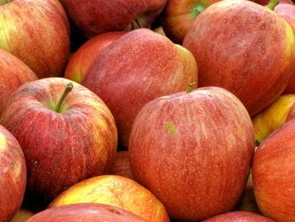


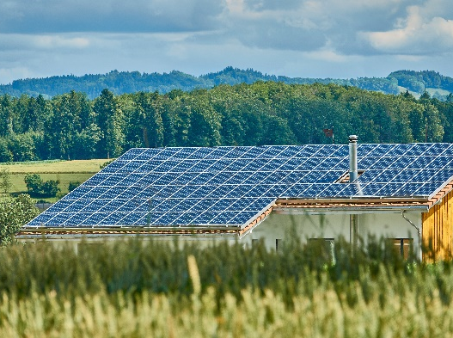
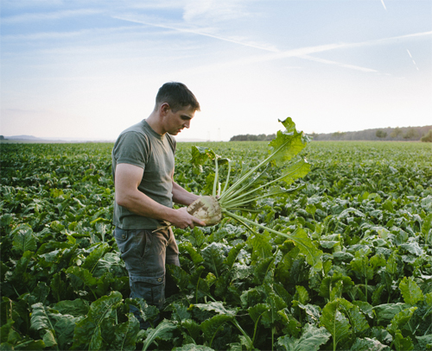
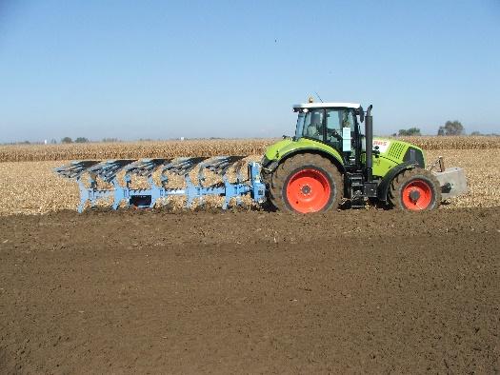

KLJUČNI POKAZATELJI
>2 mlrd kn
515
milijuna kn
733
milijuna kn
> 1 mlrd kn
> 337
milijuna kn
Primarna poljoprivredna proizvodnja (4.1.1)
MLADI POLJOPRIVREDNICI (6.1.1)
MALA POLJOPRIVREDNA GOSPODARSTVA (6.3.1)
MJERA 7 Temeljne usluge i obnova sela u ruralnim područjima
Pokretanje i razvoj nepoljoprivrednih djelatnosti
(6.2.1 i 6.4.1)
201 dječjih vrtića
> 760
>1.165
> 6.500
728
1.500
108
Notes:
Poljoprivreda je važna gospodarska aktivnost u ruralnim područjima, a koliko je važna i u strateškom pogledu naročito je vidljivo u izvanrednim okolnostima-kriznim vremenima, koja nas prate već drugu godinu.
Osigurati kvalitetnu prehranu za svoje stanovništvo bila je temeljna premisa nastanaka ZPP-a u razdoblju nakon II svjetskog rata, a vidimo da je i sada ta gospodarska grana važna, ne kao udio u BDP-u, ne po dohotku koji stvara, već iz jednostavnog razloga- zapošljava i hrani stanovništvo, a ujedno i čuva bioraznolikost lijepe naše.
Stoga je razumljivo da je poljoprivreda, nakon nogometa i politike, ili, uz nogomet i politiku, nešto o čemu svi znaju sve!
Međutim, uporaba novih tehnika i tehnologija, pronalaženje i usvajanje novih, inovativnih načina proizvodnje mogu samo mladi, obrazovani ljudi, spremni na nove izazove.
Zanimljiva je činjenica da se na natječaje za mlade poljoprivrednike javlja puno veći broj od planiranih-razlog za optimizam i nadu u budućnost.

Slide 4
TIP OPERACIJE 4.1.1. – PRIKAZ PO SEKTORIMA
Tip operacije 4.1.1 / sektor | Broj ugovorenih projekata | Ugovoreni iznos potpore (HRK) | Ukupno ispl. potpora (HRK)
SEKTOR RATARSTVA | 236 | 227.894.250 | 183.288.687
SEKTOR GOVEDARSTVA | 176 | 281.910.314 | 151.169.972
SEKTOR VOĆA | 167 | 427.754.810 | 310.296.157
SEKTOR MLJEKARSTVA | 136 | 337.011.075 | 196.842.601
SEKTOR ŽITARICA I ULJARICA | 126 | 123.450.683 | 107.130.146
SEKTOR VINOGRADARSTVA | 113 | 61.731.668 | 47.511.875
SEKTOR POVRĆA | 65 | 206.414.773 | 126.494.703
SEKTOR SVINJOGOJSTVA | 42 | 162.976.763 | 126.153.022
SEKTOR PERADARSTVA (UKLJUČUJUĆI SEKTOR JAJA) | 36 | 164.908.533 | 124.517.316
SEKTOR MASLINA I ULJA | 24 | 24.437.936 | 22.563.832
SEKTOR OVČARSTVA I KOZARSTVA | 22 | 23.151.851 | 7.577.481
SEKTOR CVIJEĆA | 13 | 7.261.724 | 5.260.012
SEKTOR SJEMENIČARSTVA I RASADNIČARSTVA | 4 | 31.140.633 | 30.366.763
SEKTOR GLJIVA | 3 | 25.113.260 | 16.789.789
SEKTOR KOPITARA (KONJI, MAGARCI, MULE, MAZGE) | 2 | 466.907 | 460.324
Ukupno | 1.165 | 2.105.625.181 | 1.456.422.678

Slide 5
TIP OPERACIJE 4.2.1. – PRIKAZ PO SEKTORIMA
Tip operacije 4.2.1 / sektor | Broj ugovorenih projekata | Ugovoreni iznos potpore (HRK) | Ukupno ispl. potpora (HRK)
SEKTOR MESA | 51 | 364.864.949 | 176.605.835
SEKTOR MASLINA I ULJA | 21 | 30.076.768 | 19.356.430
SEKTOR VOĆA | 19 | 40.953.467 | 23.061.543
SEKTOR MLJEKARSTVA | 13 | 44.792.897 | 33.131.404
SEKTOR POVRĆA | 9 | 53.574.862 | 45.061.077
SEKTOR ULJA | 8 | 21.867.597 | 15.171.829
SEKTOR ŽITARICA I ULJARICA | 6 | 48.288.953 | 45.847.052
SEKTOR LJEKOVITOG BILJA | 4 | 18.881.401 | 15.136.916
SEKTOR PERADARSTVA (UKLJUČUJUĆI SEKTOR JAJA) | 2 | 5.480.109 | 4.904.291
SEKTOR VOĆA I POVRĆA | 2 | 12.367.844 | 0
Ukupno | 135 | 641.148.847 | 378.276.378

Slide 6
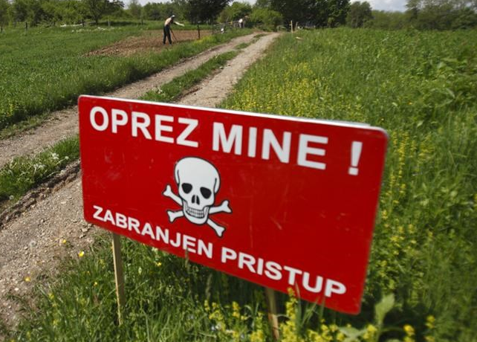




REZULTATI I EFEKTI
Razminirano 6.129 ha poljoprivrednog zemljišta
112 km šumske infrastrukture
19.786 kW OIE
387 km nerazvrstanih cesta
Povećanje korištenja energije iz OIE u sektoru poljoprivrede
Kroz projekte izgradnja ili rekonstrukcije dječjih vrtića osigurat će se smještaj za 13.359 djece
1.755 ha šumskog zemljišta pod konverzijom degradiranih šumskih sastojina i šumskih kultura

Slide 7
REZULTATI I EFEKTI
Očuvano 34.945 i planira se otvoriti 7.300 novih radnih mjesta
17 projekata za sustave navodnjavanja koji obuhvaćaju površinu od 6.959,7 ha
Izgradnja ili rekonstrukcija 456,7 km sustava za dovod vode i odvodnju kroz 125 projekata

Slide 8

PLAN OBJAVE NATJEČAJA IZ PRR-A U 2021.
Restrukturiranje, modernizacija i povećanje konkurentnosti poljoprivrednih gospodarstava
Obnova poljoprivrednog zemljišta i proizvodnog potencijala
Potpora mladim poljoprivrednicima
Uspostava proizvođačkih grupa i organizacija
Korištenje obnovljivih izvora energije
Povećanje dodane vrijednosti poljoprivrednim proizvodima
Potpore investicijama u šumarskom sektoru

Slide 9
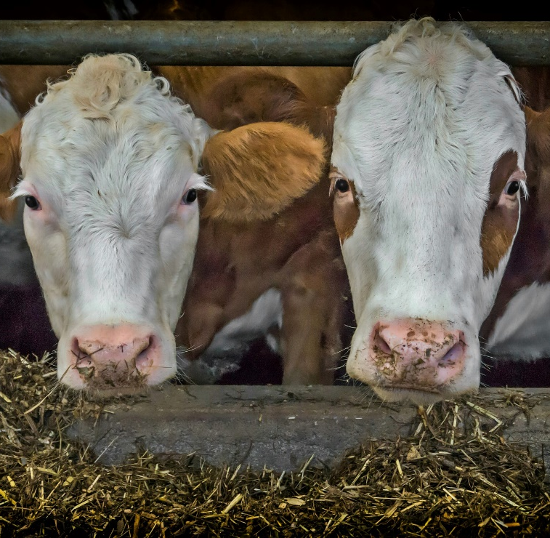
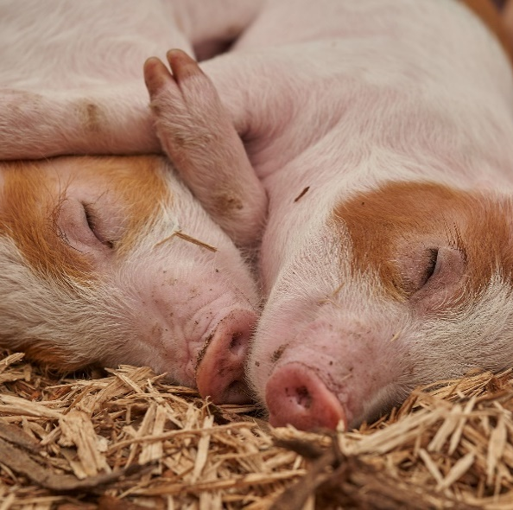
POLJOPRIVREDA U NAREDNOM RAZDOBLJU?
Nastavak potpora ulaganjima - naglasak na digitalnoj transformaciji, povećanju konkurentnosti i produktivnosti
Povećana briga o okolišu - dodatni trud dodatno se plaća!
Još veća briga o mladim ljudima u ruralnom prostoru - veće potpore za njihov opstanak i ulaganja
Misliti i djelovati lokalno - veći iznos za LEADER

Slide 10
Strategija poljoprivrede
Kontekst za Hrvatsku
Nacionalna razvoja strategija Republike Hrvatske 2020.-2030.
Na razini Europske unije:
Reforma zajedničke poljoprivredne politike za razdoblje nakon 2020. godine
Europski zeleni plan i provedbeni dokumenti
  Strategija „Od polja do stola”
  Strategija bioraznolikosti
Notes:
Strategija poljoprivrede donosi se kao dio šireg procesa dugoročnog planiranja u Hrvatskoj i u Europskoj uniji.
U skladu s programom rada Vlade u ovom mandatnom razdoblju izrađen je nacrt sveobuhvatne nacionalne razvojne strategije, koja daje opće smjernice za razvoj hrvatskog društva i gospodarstva u idućih 10 godina. Nacionalna razvojna strategija je krovni dokument iz kojega proizlazi i naša strategija poljoprivrede.
S druge strane moramo uvažiti i promjene koje na razini Europske unije utječu na zajedničku poljoprivrednu politiku, a koje smo i mi dio.
To je prije svega odnosi na reformu zajedničke poljoprivredne politike za razdoblje nakon 2020. godine. Reforma će donijeti nova pravila za korištenje potpora za izravna plaćanja, sektorske programe i mjere ruralnog razvoja i ona će biti obavezna za sve države članice.
Nadalje, Europska komisija je nedavno objavila dva važna dokumenta koja će imati duboki utjecaj na europsku i hrvatsku poljoprivredu. Radi se strategiji „Od polja do stola” i strategiji bioraznolikosti. Oba dokumenta naglašavaju važnost poljoprivrede i ribarstva u očuvanju okoliša, klime i prirode te također predlažu mjere koje će biti obavezne za države članice i za poljoprivrednike.

Slide 11
Potencijali i prednosti sektora
Raznoliki agro-ekološki uvjeti za proizvodnju
Neograničen pristup tržištu EU
Mogućnosti financiranja iz proračuna EU
Dobra cestovna infrastruktura
Uska povezanost s brojnim drugim sektorima
7,5%
Udio poljoprivrede u ukupno zaposlenima
3,9%
Udio poljoprivrede u BDP-u
43%
Udio ruralnog u ukupnom stanovništvu
3,3%
Udio prerade u BDV-u
Notes:
Dijagnostika sektora potvrdila je ono što nam je već poznato: da Hrvatska poljoprivreda ima dobre potencijale kao pokretača gospodarskog razvoja, za otvaranje radnih mjesta i povećanje prihoda u ruralnim područjima.
Taj potencijal znatno nadilazi relativno mali udio poljoprivrede u ukupnom gospodarstvu Hrvatske. Razlog tome leži u povezanosti s brojnim drugim sektorima, prije svega prerađivačke industrije, ali i trgovine, ugostiteljstva, prometa, istraživanja i razvoja. Koliko je važna ta povezanost govori podatak da vrijednost od 1 milijuna kuna poljoprivredne proizvodnje dovodi do porasta od 5,2 milijuna kuna ukupnog gospodarskog rezultata.
Zbog toga uspješni poljoprivredni sektor također rezultira ukupnim pozitivnim gospodarskim učincima.
Hrvatska ima dobre prirodne preduvjete za poljoprivrednu i prehrambenu proizvodnju, neograničen pristup tržištu Europske unije i razmjerno visoke potpore iz proračuna EU-a, ali i Državnog proračuna.
Unatoč tome, ne možemo biti zadovoljni stanjem poljoprivrede u Hrvatskoj.

Slide 12
Prilike za rast sektora
VEZE S PREHRAMBENOM INDUSTRIJOM
prehrambena industrija izdvaja se po mogućnostima stvaranja dodane vrijednosti i otvaranja radnih mjesta
PONUDA I POTROŠNJA
smanjenjem uvoza i diferenciranjem ponude otvorit će se nove mogućnosti plasmana na tržištu
OKOLIŠ I KLIMA
boljom prilagodbom klimatskim uvjetima smanjuju se troškovi u proizvodnji
REGIONALNI RAZVOJ
ulaganja u osnovnu infrastrukturu i usluge u ruralnim područjima pozitivno utječu na prihode u poljoprivredi
PRILAGOĐENI SUSTAV POTPORA
poboljšanje učinkovitosti poljoprivrednih potpora preraspodjelom među korisnicima
TEHNOLOGIJA I INOVACIJE
nove tehnologije olakšavaju prijenos znanja i informacija kao i pristup tržištu
Notes:
Analiza stanja ukazuje i na prilike za rast poljoprivrednog sektora.
Jedna od njih je bolja usklađenost s potrebama tržišta, što se može postići diferenciranjem ponude prema odabranim segmentima potrošnje, kao i većom povezanosti poljoprivredne proizvodnje s prerađivačkom industrijom. Strategija ukazuje na važnost specijaliziranih tržišnih niša kao što su primjerice segmenti luksuznih ili praktičnih proizvoda.
Viši zahtjevi zaštite okoliša i klime često za poljoprivredni sektor znače povećane troškove zbog nužnosti dodatnih ulaganja. Međutim, upravo tome je namijenjen sve veći dio poljoprivrednog proračuna. Cilj tih potpora je povećati produktivnost poljoprivredne proizvodnje, a da se istovremeno smanji negativan učinak poljoprivrede na okoliš. Strategija ujedno prepoznaje moguće pozitivne učinke klimatskih promjena, na primjer stvaranje novih pogodnih područja za uzgoj ili produženje razdoblja uzgoja zbog blažih zimskih klimatskih uvjeta.
Gospodarski rast u ruralnim područjima ne ovisi samo o poljoprivredi. Stoga je dobro osmišljen program regionalnog razvoja, koji će osigurati potrebu infrastrukturu i usluge u ruralnim područjima, jedan od preduvjeta za zadržavanje stanovništva i proizvodnje i tim krajevima.
Strategijom se najavljuje namjera modificiranja sustava poljoprivrednih potpora, kako bi se javna sredstva koristila učinkovitije. S tim ciljem provest će se preraspodjela izravnih plaćanja u korist malih i mladih poljoprivrednika te pažljivije usmjeravati u ona ulaganja kojima će se osigurati bolji učinak poljoprivredne politike.
Proteklih godina pratimo veliki napredak u digitalnim tehnologijama i njihovoj primjeni u poljoprivredi. Ocjenjuje se te tehnologije mogu olakšati prijenos znanja i informacija, kao i pristup tržištu za poljoprivrednike. Stoga se naglašava važnost većeg korištenja modernih tehnologija i inovacija u poljoprivredi, kao i edukacije poljoprivrednika za njihovo korištenje.

Slide 13
Vizija hrvatske poljoprivrede
Proizvoditi veću količinu visokokvalitetne hrane po konkurentnim cijenama, održivo upravljati prirodnim resursima u promjenjivim klimatskim uvjetima te doprinijeti poboljšanju kvalitete života i povećanju zaposlenosti u ruralnim područjima.
Notes:
U suradnji s predstavnicima sektora u okviru javnih konzultacija definirana je vizija dugoročnog razvoja poljoprivrede.
Dugoročna vizija govori o poljoprivrednom sektoru koji proizvodi više, kvalitetnije i konkurentnije.
Zatim o poljoprivrednom sektoru koji brine o prirodnim resursima kojima Hrvatska obiluje te je prilagođen i uspješan u uvjetima promjenjive klime.
Na kraju, vizija nadilazi samu poljoprivrednu proizvodnju te govori o ruralnim zajednicama i stanovništvu koje ima bolje mogućnosti za zapošljavanje i višu kvalitetu života.

Slide 14
Strateški ciljevi
Strateški cilj 1.
Povećanje produktivnosti i otpornosti poljoprivredne proizvodnje na klimatske promjene
Strateški cilj 2.
Jačanje konkurentnosti poljoprivredno-prehrambenog sektora
Strateški cilj 3.
Obnova ruralnog gospodarstva i unaprjeđenje uvjeta života u ruralnim područjima
Strateški cilj 4.
Poticanje inovacija u poljoprivredno-prehrambenom sektoru
Notes:
Strategijom poljoprivrede smo, polazeći od vizije za poljoprivredu, utvrdili četiri strateška cilja:
povećanje produktivnosti i otpornosti poljoprivrede na klimatske promjene;
jačanje konkurentnosti;
obnovu ruralnog gospodarstva i unaprjeđenje uvjeta života u ruralnim područjima, te horizontalan cilj
poticanje inovacija u poljoprivredno-prehrambenom sektoru.

Slide 15
Veza između ciljeva i potreba poljoprivrednog sektora
STRATEŠKI CILJ |  | RAZVOJNA POTREBA
I. Povećanje produktivnosti i otpornosti poljoprivredne proizvodnje na klimatske promjene |  | 1. Povećati dodanu vrijednost poljoprivredne proizvodnje 2. Poboljšati okolišnu održivost poljoprivrednih praksi 3. Povećati pravičnost dodjele potpora poljoprivrednim gospodarstvima 4. Unaprijediti usklađenost između proizvodnih sustava i svojstava agroekoloških zona 5. Više i učinkovitije koristiti instrumente za upravljanje rizicima
II. Jačanje konkurentnosti poljoprivredno-prehrambenog sektora |  | 6. Unaprijediti povezanost unutar poljoprivredno-prehrambenog sektora 7. Unaprijediti poduzetničke sposobnosti za proizvođače 8. Bolje uskladiti poljoprivredno-prehrambeni sektor s tržištem 9. Poticati veće sudjelovanje proizvođača u sustavima kvalitete 10. Unaprijediti vještine radne snage u poljoprivredno-prehrambenom lancu 11. Unaprijediti funkcioniranje tržišta poljoprivrednim zemljištem
III. Obnova ruralnog gospodarstva i unaprjeđenje uvjeta života u ruralnim područjima |  | 12. Unaprijediti koordinaciju i komplementarnost između intervencija u ruralnim područjima 13. Unaprijediti javnu infrastrukturu u ruralnim područjima
IV. Poticanje inovacija u poljoprivredno-prehrambenom sektoru |  | 14. Potaknuti ulaganja usmjerena u tehnologiju i inovacije 15. Unaprijediti pristup istraživanjima i razvoju te korištenje znanja i tehnologija u poljoprivrednom sektoru
Notes:
Svaki od ciljeva povezan je s jednom od 15 ključnih potreba sektora, koje su identificirane tijekom javnih konzultacija.
Od ključnih potreba mogu se izdvojiti:
Povećanje dodane vrijednosti poljoprivredne proizvodnje
Redistribucija potpore prema malim i srednjim proizvođačima
Efikasnije korištenje prirodnih resursa
Bolje povezivanje proizvođača međusobno te s tržištem
Jačanje poduzetničkih sposobnosti i znanja
Veće prihvaćanje novih tehnologija i inovacija
Ulaganja u javnu infrastrukturu za modernizaciju poljoprivrede.

Slide 16
DVOSTRUKA VRIJEDNOST POLJOPRIVREDNE PROIZVODNJE DO 2030.
STRATEGIJA
I. Povećanje produktivnosti i otpornosti poljoprivredne proizvodnje na klimatske promjene
II. Jačanje konkurentnosti poljoprivredno-prehrambenog sektora
III. Obnova ruralnog gospodarstva i unaprjeđenje uvjeta života u ruralnim područjima
Povećanje produktivnosti rada za
60 %
Udio prehrambene industrije u BDP-u za 20%
Udio broja mladih poljoprivrednika nositelja ili odgovorne osobe gospodarstva 30%
Udvostručenje prosječnog dohotka poljoprivrednika i smanjivanje stope siromaštva u ruralnim područjima za 25%
Povećanje broja svinja u tovu iz domaćeg uzgoja za 35%
Govedarstvo povećanje za 20%
Moderne površine pod trajnim nasadima proširene za 5,000 ha
Moderni staklenici površine proširene za 500 ha
Smanjenje uporabe pesticida za 25%
Povećanje udjela proizvodnje energije iz obnovljivih izvora u resoru poljoprivrede za 15%
Navodnjavanje dodatnih 25,000 ha poljoprivredne zemlje
20 regionalnih skladišno-distribucijskih centara s pratećima uslugama za svježe proizvode
Povećanje udjela proizvođača koji sudjeluju u kratkim lancima opskrbe za 30%
Udvostručenje broja projekata za stvaranje i razvoj malih gospodarstava
Udio populacije u ruralnim područjima koja ima pristup novoj infrastrukturi i temeljnim uslugama povećan za 40%
Povećanje udjela broja ljudi zaposlenih u biogospodarstvu i industriji hrane na 8%
Udio ZPP financiranja za razmjenu znanja i inovacija 2,5%
Utrostručenje broja projekata mladih poljoprivrednika
A. Usmjeravanje javnih sredstava prema produktivnijim poljoprivrednim ulaganjima
B. Povećanje opsega klimatski pametne poljoprivrede i održivog upravljanja zemljištem
C. Razvoj diverzificiranih i integriranih domaćih tržišta poljoprivredno-prehrambenih proizvoda
D. Poticanje poduzetnika na osnivanje i razvoj poslovanja u poljoprivredi
E. Korištenje novih prilika za rast u poljoprivredno-prehrambenom sektoru
F. Objedinjavanje sustava poljoprivrednog znanja i inovacija
Notes:
Opći je cilj strategije udvostručiti vrijednost hrvatske poljoprivredne proizvodnje do 2030. godine. Ostvarenju ovoga cilja doprinijet će svaka od predloženih šest aktivnosti, unutar kojih su predviđeni konkretni pokazatelji vezani uz povećanje proizvodnje u pojedinim poljoprivrednim sektorima, učinkovitije korištenje proizvodnih resursa, ulaganja u objekte i infrastrukturu, povećanje zaposlenosti te poticanje razmjene znanja i inovacija.
Osnovni pokazatelji odnose se na povećanje produktivnosti rada, povećanje udjela prehrambene industrije u BDP-u, povećanje broja mladih poljoprivrednika koji su nositelji poljoprivrednih gospodarstava, povećanje prosječnog dohotka poljoprivrednika te smanjenje stope siromaštva u ruralnim područjima.

Slide 17
Provedba strategije
Program ruralnog razvoja 2021.-2022. u prijelaznom razdoblju, izravna plaćanja i sektorske mjere
  EU-a Pravila za korištenje potpore u okviru ZPP-a u razdoblju 2014.-2020. produžuju se za dvije godine (2021. – 2022.); nova sredstva po starim pravilima
Nacionalni plan oporavka i otpornosti
  logističko-distributivni centri u sektoru voća i povrća; komasacija i monitoring poljoprivrednog zemljišta; digitalizacija poljoprivrede; unaprjeđenje sustava doniranja hrane
Strateški plan za razdoblje 2023.-2027.
  mjere poljoprivredne politike koje se financiraju iz proračuna EU-a (izravna plaćanja, mjere ruralnog razvoja, sektorske mjere)
Akcijski planovi za pojedine nacionalne mjere
  programi državne potpore
Notes:
Strategija poljoprivrede daje nam smjer razvoja poljoprivrede, ciljeve i prijedlog mjera. Za konkretnu provedbu strategije svaku mjeru treba detaljno razraditi i utvrditi kriterije prihvatljivosti korisnika i ulaganja, posebne uvjete za provedbu te visinu financiranja.
Najveći dio mjera bit će financiran iz sredstava proračuna Europske unije. Kako bismo mogli koristiti ta sredstva, imamo obavezu donije strateški plan za razdoblje od 2021. do 2027. godine. Strateški plan će zamijeniti sadašnji program ruralnog razvoja te će osim mjera ruralnog razvoja obuhvatiti i izravna plaćanja.
Jedan dio mjera predviđenih strategijom neće biti financiran od strane Europske unije. Stoga ćemo njihovu provedbu razraditi kroz akcijski plan za nacionalne mjere.
Na kraju bih naglasila kako je nedavna kriza uzrokovana COVID pandemijom još jednom pokazala koliko je važan poljoprivredni sektor i proizvodnja hrane. Naša je odgovornost da osiguramo dostatnu proizvodnju za potrošače i dohodak za poljoprivrednike. Zato smo ozbiljno shvatili zadatak izrade nove strategije hrvatske poljoprivrede i uključili u taj proces veliki broj sudionika. Želimo biti u tome otvoreni i transparentni.
Tako namjeravamo raditi i u idućim fazama kada će se detaljno propisati uvjeti i kriteriji za korisnike te financijske alokacije i pokazatelji uspješnosti za svaku mjeru.

Slide 18

Tipovi intervencija u Strateškom planu ZPP-a (2023-2027)
IZRAVNA PLAĆANJA | SEKTORSKI PROGRAMI | RURALNI RAZVOJ
osnovna potpora dohotku
dodatna preraspodijeljena potpora
dodatna potpora za mlade poljoprivrednike
dobrovoljni programi za klimu i okoliš (eko-sheme)
proizvodno vezana potpora
zaokruženi iznos za male poljoprivrednike
vino (obavezni program) (ima omotnicu)
pčelarstvo (obavezni program) (ima omotnicu)
voće i povrće (obavezni program), hmelj, maslinovo ulje i stolne masline, ostali sektori (do 5% omotnice za IP)
klima, okoliš i ostale obveze upravljanja (obavezna mjera)
područja s prirodnim ograničenjima
specifična ograničenja zbog obveznih zahtjeva
ulaganja
uvođenje mladih poljoprivrednika
upravljanje rizicima (obavezna mjera)
suradnja
razmjena znanja i iskustava
18
Notes:
Strategija poljoprivrede daje nam smjer razvoja poljoprivrede, ciljeve i prijedlog mjera. Za konkretnu provedbu strategije svaku mjeru treba detaljno razraditi i utvrditi kriterije prihvatljivosti korisnika i ulaganja, posebne uvjete za provedbu te visinu financiranja.
Najveći dio mjera bit će financiran iz sredstava proračuna Europske unije. Kako bismo mogli koristiti ta sredstva, imamo obavezu donije strateški plan za razdoblje od 2023. do 2027. godine. Strateški plan će zamijeniti sadašnji program ruralnog razvoja te će osim mjera ruralnog razvoja obuhvatiti i izravna plaćanja te sektorske mjere potpore.
Jedan dio mjera predviđenih strategijom obuhvatili smo prijedlogom Nacionalnog programa oporavka i otpornosti, koji je Vlada predstavila prošli tjedan.

Slide 19

Strateški plan ZPP RH 2023. – 2027.
Izrađeni prvi nacrti SWOT analiza za (9) specifične ciljeve i horizontalni (međusektorski) cilj - (2020)
Provedene neformalne konzultacije s EK o nacrtima SWOT analiza; EK izdala preporuke za sve DČ o sadržaju SP ZPP-ova - (09-12 2020.)
konzultacije s dionicima s ciljem dorade SWOT analiza, prioritizacije potreba i razrade intervencija - (01-06 2021.)
Izrada dokumenta SP ZPP i dostava EK - (07-12 2021)
19

Slide 20
Financiranje
  prilagodba izravnih plaćanja i preraspodjela
  2% omotnice za izravna plaćanja za potpore mladim poljoprivrednicima
  najviše 5% omotnice za izravna plaćanja za sektorske mjere
  najviše 13% za proizvodno vezana plaćanja
  barem 30% omotnice za ruralni razvoj za mjere namijenjene klimi i okolišu
  barem 20% omotnice za izravna plaćanja za eko sheme
  barem 5% omotnice za ruralni razvoj za LEADER program
  + 200 mil EUR za oporavak ruralnog razvoja (NGEU)
  + 86 mil. EUR za sektore vina i pčelarstva
Notes:
Prema prijedlogu Europske komisije Hrvatskoj bi iz europskog proračuna za poljoprivredu u razdoblju od 2021. do 2027. na raspolaganju bilo približno 5 milijardi eura, od čega približno 2,5 milijarde za izravna plaćanja te otprilike 2,1 milijardi za ruralni razvoj.
Tome treba dodati i sredstva za vinsku omotnicu i pčelarski program, što za sedmogodišnje razdoblje predstavlja dodatnih 86 milijuna eura. Također, Hrvatska može računati na približno 200 milijuna eura za oporavak ruralnog razvoja.
Ono što je sigurno je da će se obaviti preraspodjela potpora među korisnicima, što je jedan od ciljeva naše strategije poljoprivrede. Trenutno imamo situaciju po kojoj 1% najvećih korisnika dobiva skoro 30% svih izravnih plaćanja. Nije prihvatljivo da se ta situacija nastavi i namjera nam je ravnomjernije rasporediti potpore, kako bi se potaknuo razvoj manjih i srednjih gospodarstava, koja čine glavninu u strukturi hrvatske poljoprivrede.

Slide 21
HVALA NA PAŽNJI!

